Slide 1
Основные законы бесконфликтного существования

Slide 2
«Я отличаюсь от других людей тем, что я …»

Slide 4
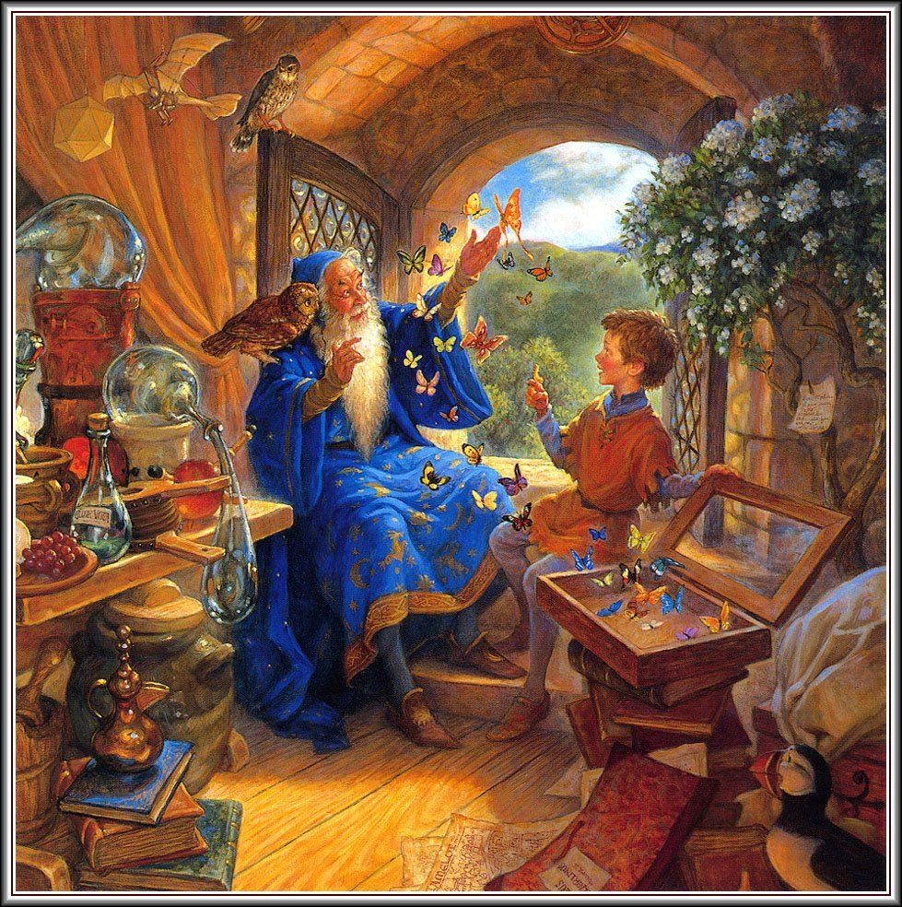

Slide 5
Конфликт – это столкновение противоположных интересов, взглядов, стремлений.

Slide 6
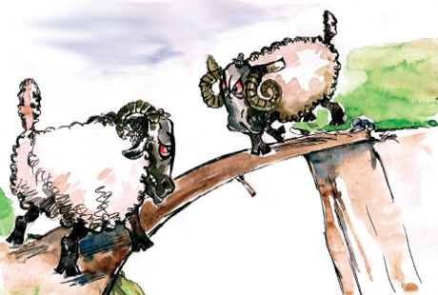

Slide 8
Доброта – это чуткость, отзывчивость, душевное расположение к людям, стремление делать добро другим, деликатность по отношению к другому человеку.

Slide 9
Деликатный человек – вежливый мягкий в обращении. Отзывчивый – легко отзывающийся на чужие нужды, готовый помочь. Чуткий – отзывчивый, сочувствующий другим людям.

Slide 10
Зло – это всё плохое, вредное: грубость, жадность, ненависть равнодушие.

Slide 11
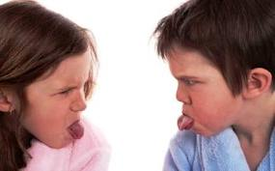
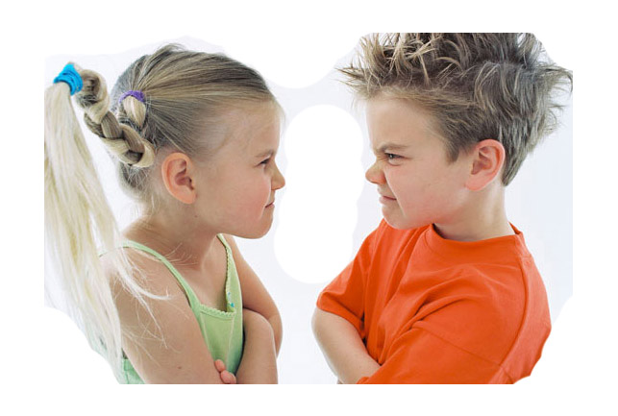

Slide 12
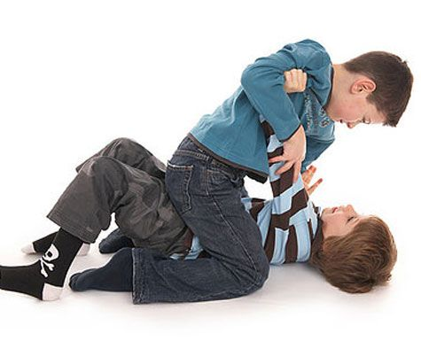
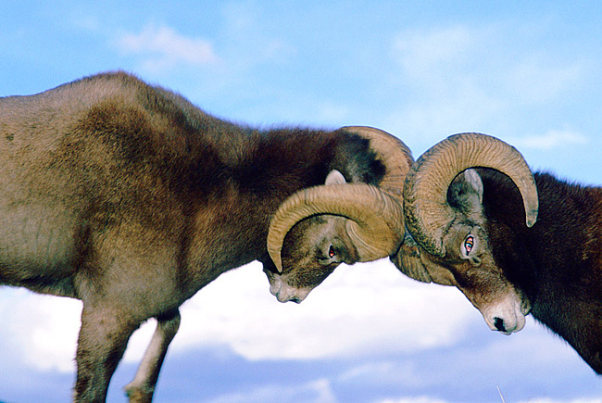

Slide 13
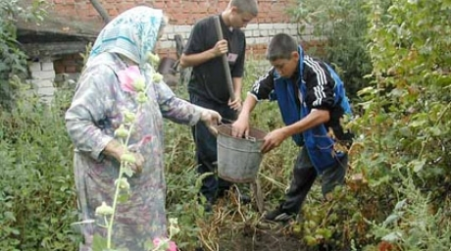

Slide 15
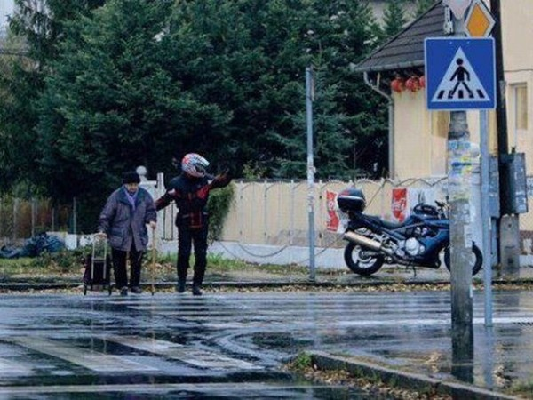

Slide 16
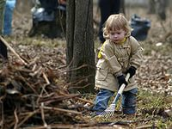

Slide 19
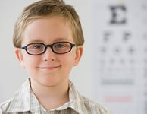

Slide 20
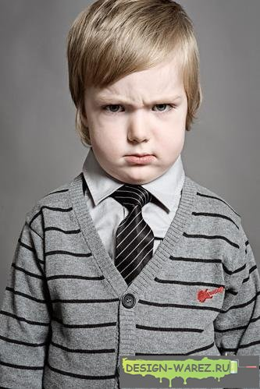

Slide 22
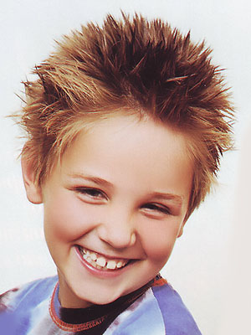

Slide 23
Кто-то из одноклассников нарочно толкнул вас и свалил с ног. Как вы поступите? 1. будете плакать 2. ударите его 3. сделаете ему замечание 4. пожалуетесь учителю

Slide 24
Один из одноклассников смеётся над вашим другом. Как вы поступите? 1. будете плакать 2. пожмёте плечами 3. будете смеяться над другом вместе с ним 4. будете смеяться над обидчиком 5. будете защищать товарища кулаками

Slide 25
Вам не везёт: вы во второй раз проигрываете в шашки. Ваши действия? 1. будете плакать 2. продолжите играть 3. начнёте злиться 4. ничего не скажите

Slide 26
Приятель схватил вашу ручку без разрешения. Как вы поступите? 1. пожалуетесь учителю 2. будете кричать 3. попытаетесь отобрать её 4. отлупите приятеля

Slide 27
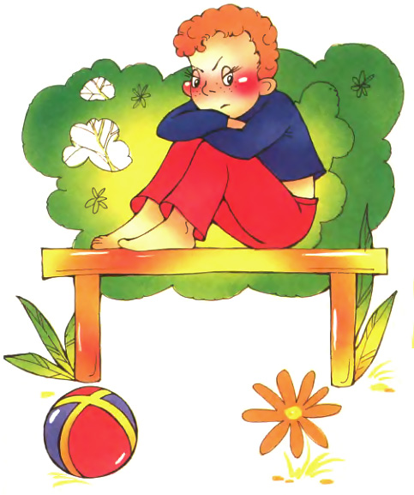

Slide 28
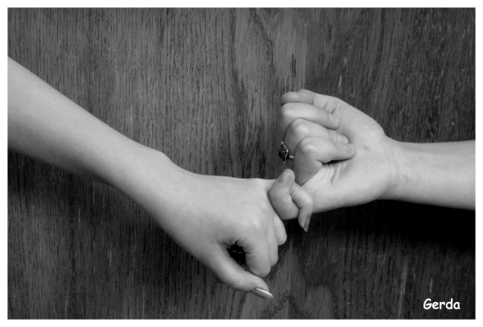

Slide 30
Компромисс – согласие на основе взаимных уступок.

Slide 31
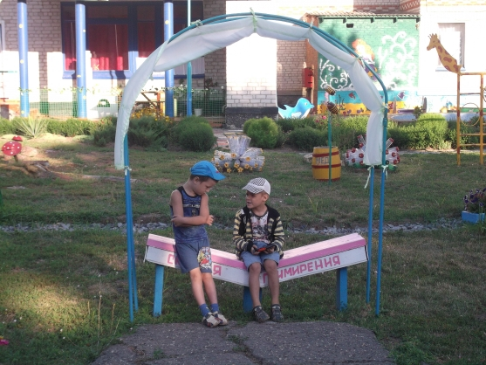

Slide 32
Третейский суд – обращение к третьему лицу, авторитетному для обоих людей.

Slide 33
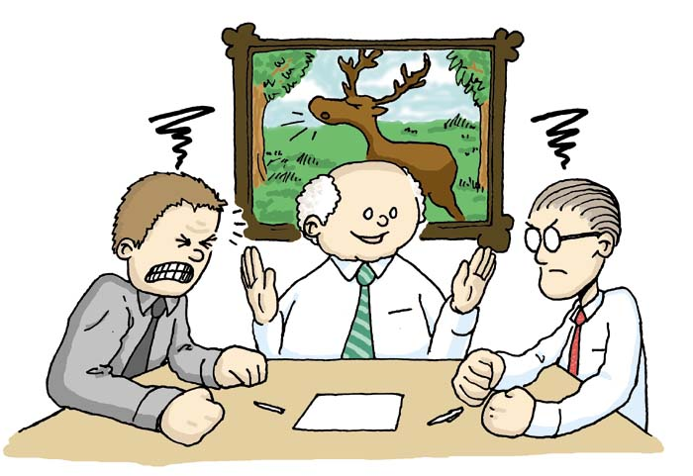

Slide 39
